Slide 1



Slide 2
Il consorzio rifiuti
La legislazione vigente dispone che i comuni assicurano tutta la gestione dei rifiuti (raccolta, trasporto, impiantistica e nettezza urbana) attraverso la forma del consorziamento obbligatorio.
Tutto il territorio regionale è suddiviso in consorzi e pertanto, ormai da anni, non vi è più alcun comune che gestisca autonomamente il servizio rifiuti sul proprio territorio.
il consorzio CO.A.B.SE.R. (uno dei quattro comprensori della provincia di CN) è pertanto un Consorzio obbligatorio creato per gestire in maniera unitaria e coordinata i servizi di raccolta dei rifiuti solidi urbani nei 55 comuni soci dell’area albese e braidese.

Slide 3
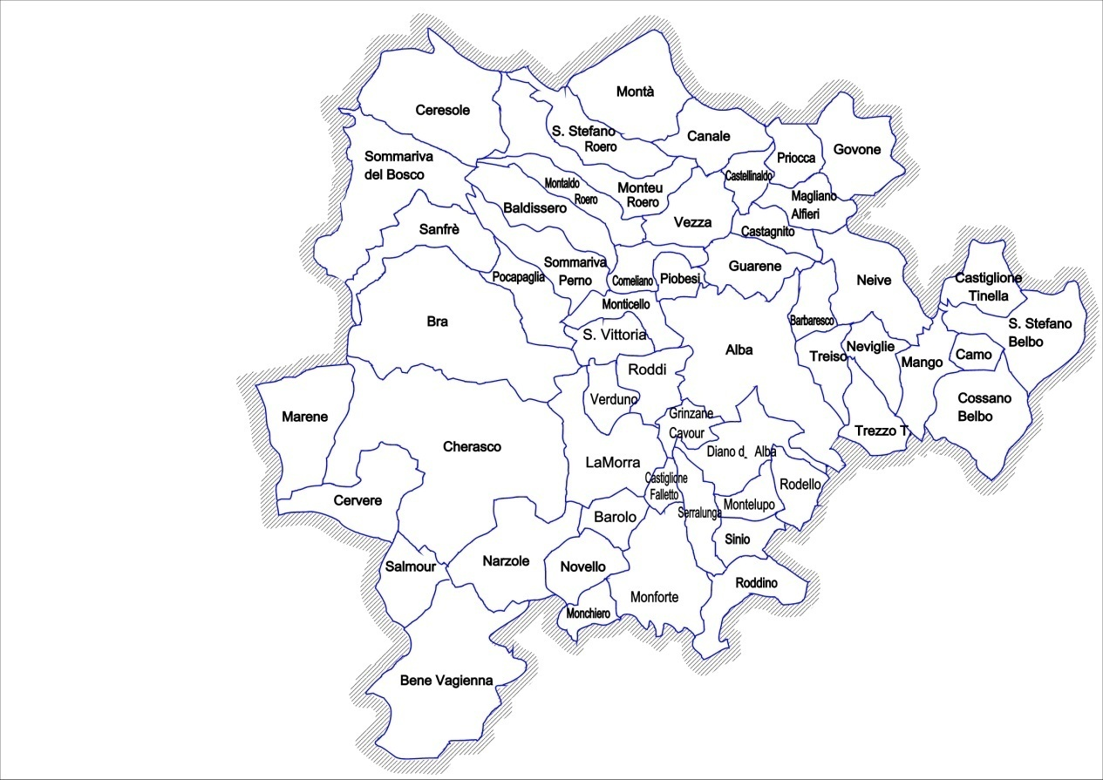
Il territorio del

Slide 4
Che cosa fa il.
GESTISCE IL SERVIZIO DI RACCOLTA DEI RIFIUTI URBANI:
Definisce le linee guida per gestire l’intero ciclo dei rifiuti sul territorio di competenza (modalità di raccolta e destinazione dei rifiuti);
Predispone e gestisce le gare d’appalto per l’affidamento dei servizi di raccolta rifiuti ed igiene urbana (spazzamento, nettezza urbana) alle ditte appaltatrici
vigila, tramite il supporto fondamentale dei comuni, sull’esecuzione dei servizi in conformità ai capitolati;

Slide 5
Che cosa fa il.
fornisce ai Comuni le attrezzature necessarie alla raccolta (campane, cassonetti per RD carta, contenitori vari per la raccolta delle pile esauste, sacchetti per la raccolta della plastica e del RSU indifferenziato);
Fornisce ai Comuni i calendari annuali delle raccolte;
Svolge altri servizi tecnico - amministrativi (es. MUD, statistiche di raccolta, elaborazione dati vari);
Supporta gli uffici comunali, allorché chiamato in causa, in tema di gestione rifiuti;
Occasionalmente realizza campagne informative e rifornisce i suoi comuni di altri materiali come le compostiere;

Slide 6
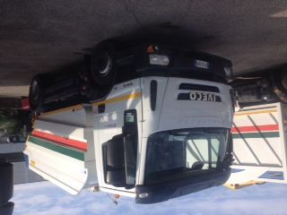
Le ditte di raccolta
I servizi di raccolta sul territorio sono svolte dalla ditta .
che si è aggiudicata l’appalto sul territorio.
Raccolta carta
Raccolta plastica
Raccolta RSU indifferenziato
Raccolta Pile
Raccolta Vetro
(in associaz. con Bra Servizi S.r.l.)

Slide 7
Competenze dei comuni
Si interfacciano quotidianamente con l’utenza servita;
Riscuotono il gettito TARI
Distribuiscono i cassonetti, sacchetti e calendari annuali alle utenze
Provvedono alla raccolta dei rifiuti abbandonati sul territorio

Slide 8
La produzione di rifiuti

Slide 9
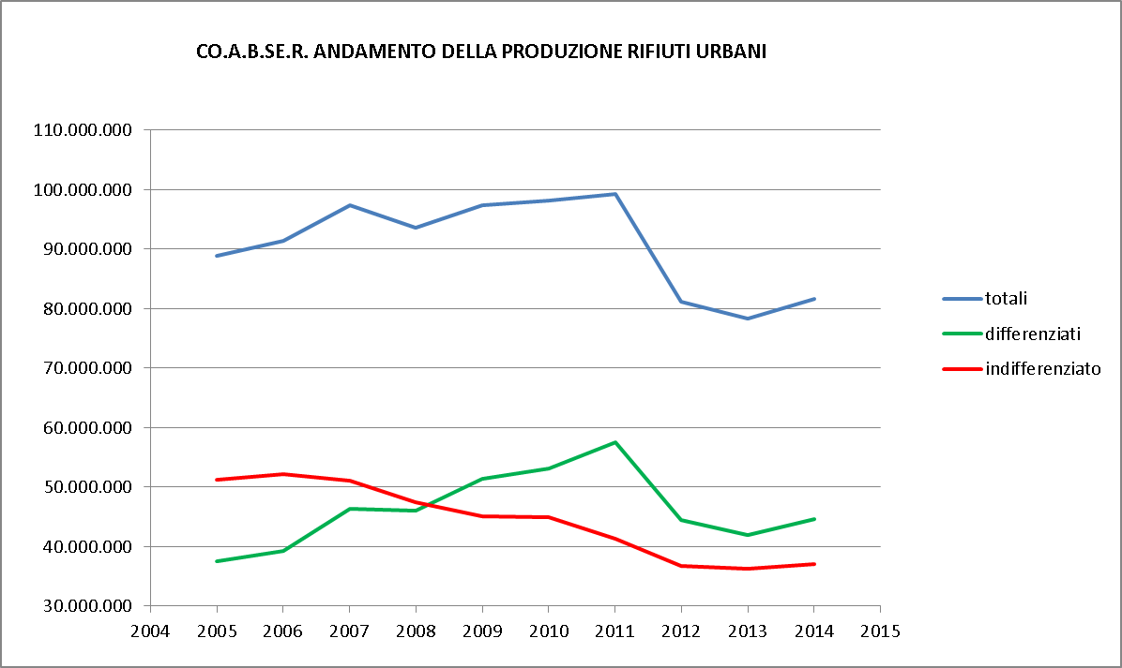
La produzione di rifiuti

Slide 11
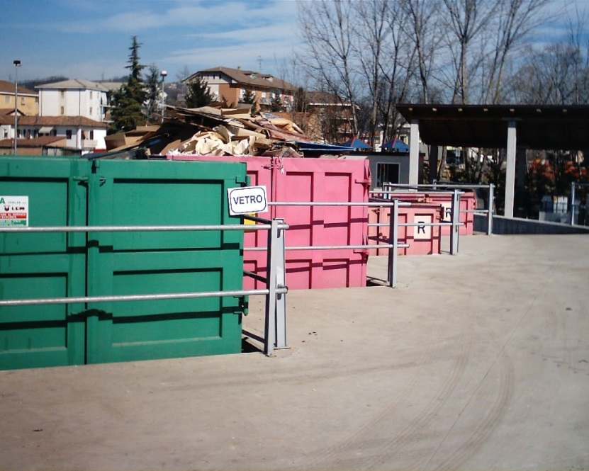
I centri di raccolta
Strutture a servizio della raccolta differenziata a servizio di tutti i comuni e non solo del comune ospitante;

Slide 12
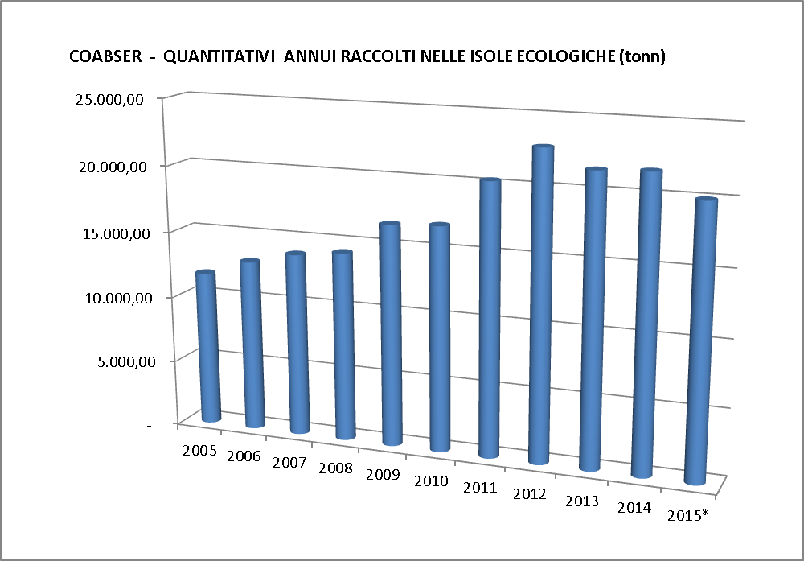
La gestione dei centri di raccolta

Slide 13
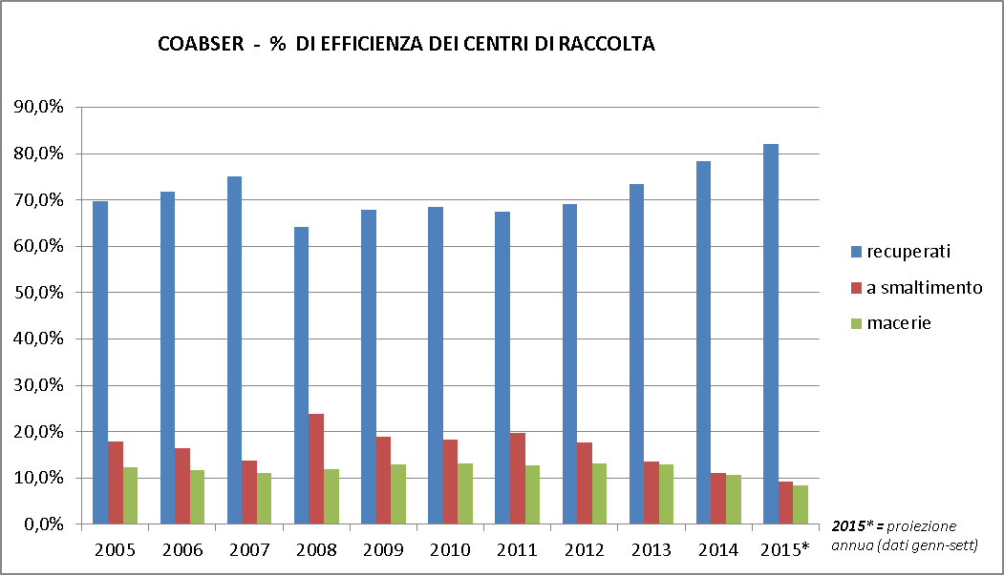
La gestione dei centri di raccolta

Slide 14
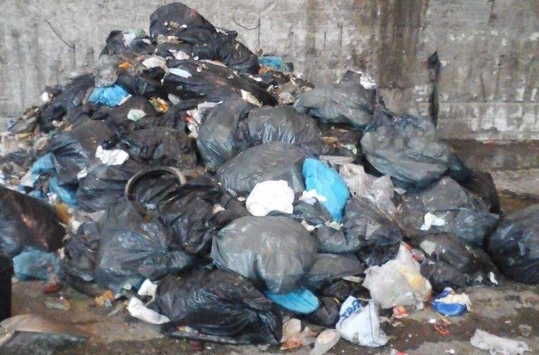
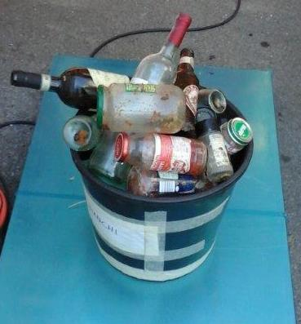
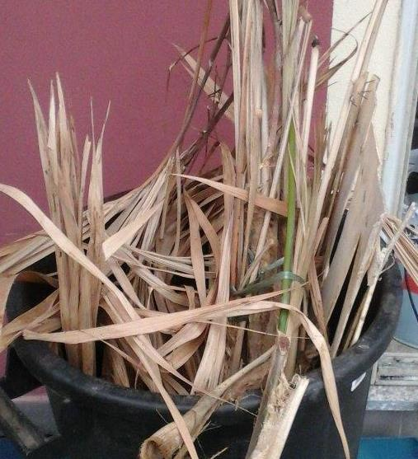
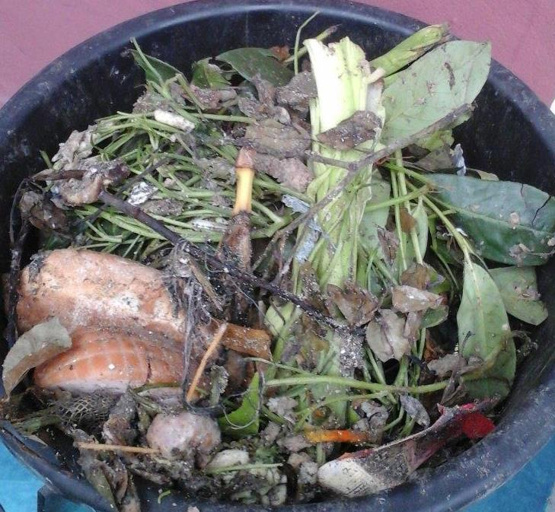
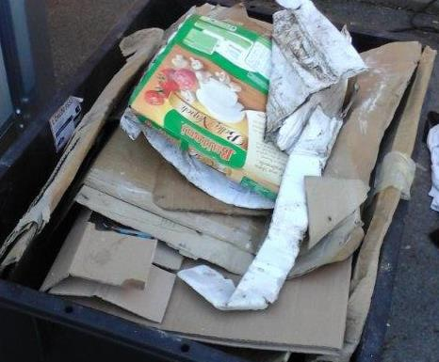
Analisi merceologica (analisi di un carico di indifferenziato - nov. 2015)
RIFIUTI INDIFFERENZIATI 100%
VETRO 5%
CARTA/CARTONE 16%
Legno 3%
Scarti di cucina 12 %

Slide 15
Criticità (in €)
RIFIUTI INDIFFERENZIATI (es. del carico esaminato)
(400 tonn. di rifiuti costano circa 65.000 € di smaltimento)
30 % di rifiuti separabili come raccolta differenziata costa circa 20.000 € se smaltiti anziché recuperati.
che potrebbe essere un minore costo annuo per lo smaltimento di un Comune come Vezza d’Alba

Slide 16
Costi /ricavi
RIFIUTI INDIFFERENZIATI rappresentano un costo di smaltimento
e un costo per la raccolta
I rifiuti differenziati come la carta, la plastica, il vetro e altri (compresi le isole ecologiche), rappresentano un costo di raccolta e un ricavo di vendita del materiale MA SOLO SE QUALITATIVAMENTE VALIDO!
La raccolta differenziata dei rifiuti organici è un costo di raccolta (notevole) e un costo di trattamento per il recupero (inferiore ai costi di smaltimento dell’indifferenziato)

Slide 17
PERCHE’ LA RACCOLTA DIFFERENZIATA
LA RACCOLTA DIFFERENZIATA VIENE ESEGUITA IN OSSERVANZA A NORMATIVE SPECIFICHE PER MOTIVI AMBIENTALI E NON ECONOMICI.
COMPLESSIVAMENTE E’ UN MAGGIORE COSTO ECONOMICO EFFETTUARE LA RACCOLTA DIFFERENZIATA
PER MINIMIZZARE I COSTI OCCORRE:
FARE MENO RIFIUTI (es. compostaggio domestico, scelta materiali con meno produzione di rifiuti, lavabili ecc..)
RIDURRE I RIFIUTI INDIFFERENZIATI (es. sacchetto grigio)
GARANTIRE UNA BUONA QUALITA’ DEI RIFIUTI DIFFERENZIATI PER VALORIZZARLI AL MEGLIO ECONOMICAMENTE

Slide 18
IL SACCO GRIGIO
IL SACCHETTO GRIGIO SEMI TRASPARENTE IN DOTAZIONE DAL 2015 SERVE:
A LIMITARE LA QUANTITA’ DI RIFIUTI INDIFFERENZIATI
INCENTIVARE IL MAGGIORE UTILIZZO DEI SERVIZI DI RACCOLTA DIFFERENZIATA CHE GIA’ SONO ATTIVI
EVITARE CHE RIFIUTI DIFFERENZIABILI SIANO AVVIATI A SMALTIMENTO (v. analisi merceologica, rifiuti igombranti)
PER LE MOTIVAZIONI DESCRITTE, VERRANNO EFFETTUATI DEI CONTROLLI SUL CORRETTO UTILIZZO DEL SACCHETTO GRIGIO CON LA POSSIBILITA’ DI INTERVENTI (AVVISI IN CASO DI NON UTILIZZO, MANCATO PRELIEVO, SANZIONI)

Slide 19
La qualità dei rifiuti differenziati
In particolare le criticità maggiori sono ancora su:
PLASTICA = nel sacco giallo della plastica vanno inseriti SOLO GLI IMBALLAGGI IN PLASTICA, PRIVI DI RESIDUI.
VETRO = importante non inserire nelle campane del vetro
  La ceramica (tazzine, piatti, posaceneri)
  Lampadine e neon di qualunque tipo
  Pirex
  Vetrocemento
  Lastre di vetro
(questi materiali estranei possono essere conferiti al centro di raccolta – isola ecologica)

Slide 20
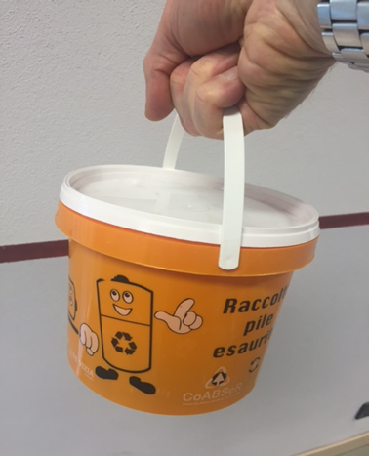
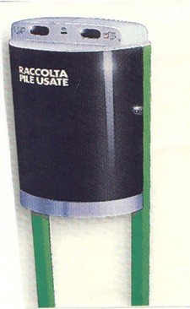
I rifiuti pericolosi
Da due anni circa è stata avviata una raccolta «porta a porta» delle pile esauste che sono altamente inquinanti.
Il servizio viene eseguito una volta l’anno, nel
giorno indicato sul calendario distribuito a
ciascuna utenza e con l’utilizzo
del contenitore arancio/bianco.
In caso di non utilizzo del servizio «porta a porta»
le pile possono essere sempre conferite ai centri
di raccolta (isole ecologiche) o nei
contenitori stradali grigi

Slide 21
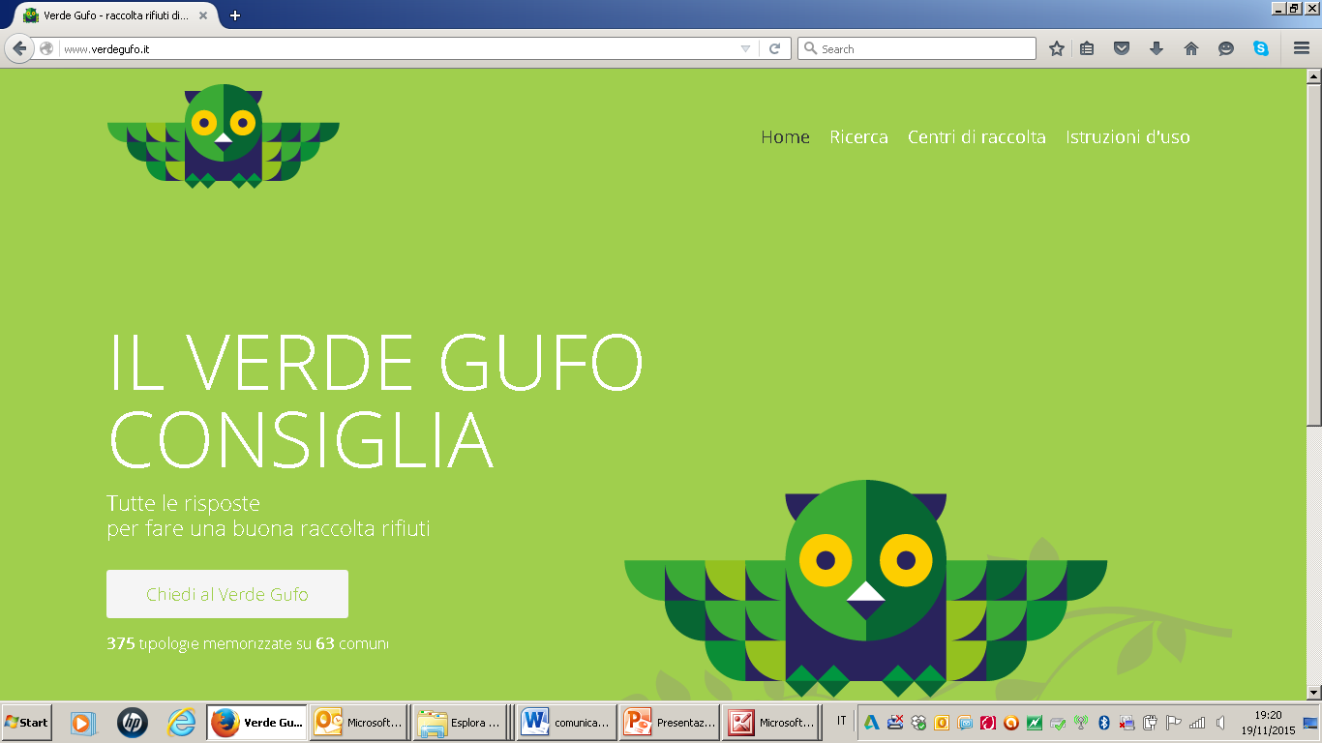
VERDEGUFO = UNO STRUMENTO INFORMATIVO

